Slide 1
Τμήμα Μηχανικών Παραγωγής & Διοίκησης Κοινωνία της Πληροφορίας & 4η Βιομηχανική επανάσταση
Δρ. Χρήστος Άνδρας, Ε.ΔΙ.Π
Andras@ihu.gr, Κεντρικό κτίριο - 3010Β

Slide 2
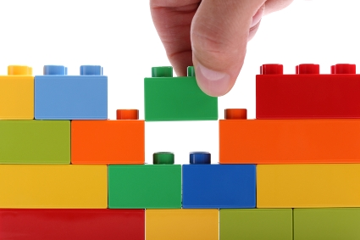
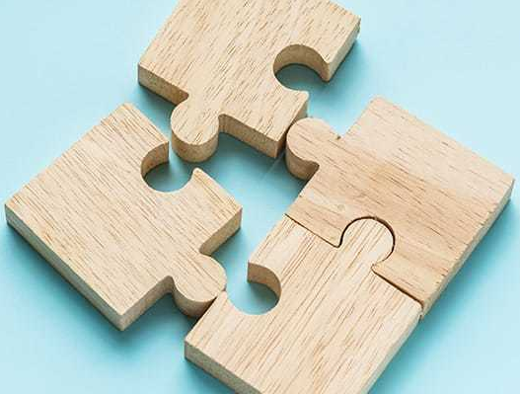
Επιτεύγματα σταθμοί. Είναι τελικά έξυπνοι οι υπολογιστές;
ΔΟΜΗ ΠΑΡΟΥΣΙΑΣΗΣ
Είδη προβλημάτων που επιλύουν οι υπολογιστές; Επιτεύγματα σταθμοί.
Σκάκι – IBM, Go - DeepMind
Watson - Παιχνίδια ερωτήσεων σε φυσική γλώσσα
Poker - Pluribus - Παιχνίδια ατελούς πληροφόρησης και στρατηγικής
Μηχανική μάθηση & Νευρωνικά δίκτυα

Slide 3
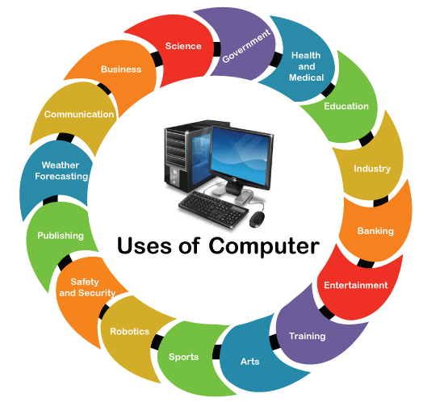
H επιστήμη των υπολογιστών και της πληροφορίας βρίσκεται στο κέντρο της 4^{ης} Βιομηχανικής επανάστασης.
Γι’ αυτό είναι θεμελιώδες για όλους να αντιληφθούν τις βασικές αρχές της λειτουργίας τους

Slide 4
Συνοπτική ιστορική αναδρομή - Υπολογιστικές μηχανές
Ο αντικείμενο αυτό, που θεωρείται ο πρώτος υπολογιστής της ανθρωπότητας είναι ένας ακτινωτός δίσκος του 15ου αιώνα π.Χ., που χωρίζεται σε δύο ημικύκλια και στη μέση του εμφανίζεται ένας σταυρός. Η μήτρα με τα ανάγλυφα σύμβολα, που είχε εντοπιστεί το 1898 στο Παλαίκαστρο Σητείας φιλοξενείται στο Αρχαιολογικό Μουσείο Ηρακλείου. Πάνω της αποτυπώνεται και το κοσμολογικό πρότυπο των Μινωιτών. Το μινωικό αντικείμενο προηγήθηκε του «Μηχανισμού των Αντικυθήρων» κατά 1400 χρόνια και αποτελεί τον πρώτο αναλογικό υπολογιστή, με αναγνωρισμένη μέχρι στιγμής τριπλή λειτουργία:
Λειτουργεί σαν Ηλιακό ρολόι
Υπολογίζει το Γεωγραφικό Πλάτος
Προβλέπει Ηλιακές και Σεληνιακές εκλείψεις
https://www.youtube.com/watch?v=lmjAH2wFMwk

Slide 5
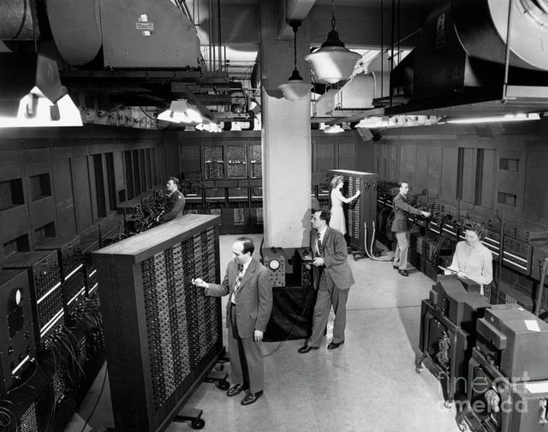
Συνοπτική ιστορική αναδρομή
Ο ENIAC για την εκτέλεση των μαθηματικών πράξεων (5.000 το δευτερόλεπτο), «χρειαζόταν» να χρησιμοποιήσει: 20.000 λυχνίες κενού, 7.200 διόδους, 1.500 ηλεκτρονόμους (ρελέ), 70.000 αντιστάσεις, 10.000 πυκνωτές καθώς και τις περίπου 5.000.000 κολλήσεις με καλάι οι οποίες είχαν γίνει στο χέρι!!
Ζύγιζε 30 τόνους και καταλάμβανε 163 τετραγωνικά μέτρα. Κατανάλωνε 140 κιλοβάτ.
Στις 02.10.1955 και έπειτα από 11 χρόνια λειτουργίας «κατέβηκαν» οι διακόπτες του υπολογιστή ENIAC.
Τον Φεβρουάριο του 1946, οι σχεδιαστές του ENIAC, John Mauchly και J. Presper Eckert είχαν παρουσιάσει τον υπολογιστή, επιδεικνύοντας ότι ήταν 1.000 φορές γρηγορότερος σε σχέση με τους αντίστοιχες προηγούμενες προσπάθειες για τη δημιουργία υπολογιστή.
Σε αυτή τη σπάνια φωτογραφία του ENIAC, βλέπουμε σε πρώτο πλάνο: από αριστερά τον J. Presper Eckert, στο κέντρο τον John Mauchly και δεξιά τη σύζυγό του, την Kathleen Antonelli.
Ελληνικό Μουσείο Πληροφορικής

Slide 6
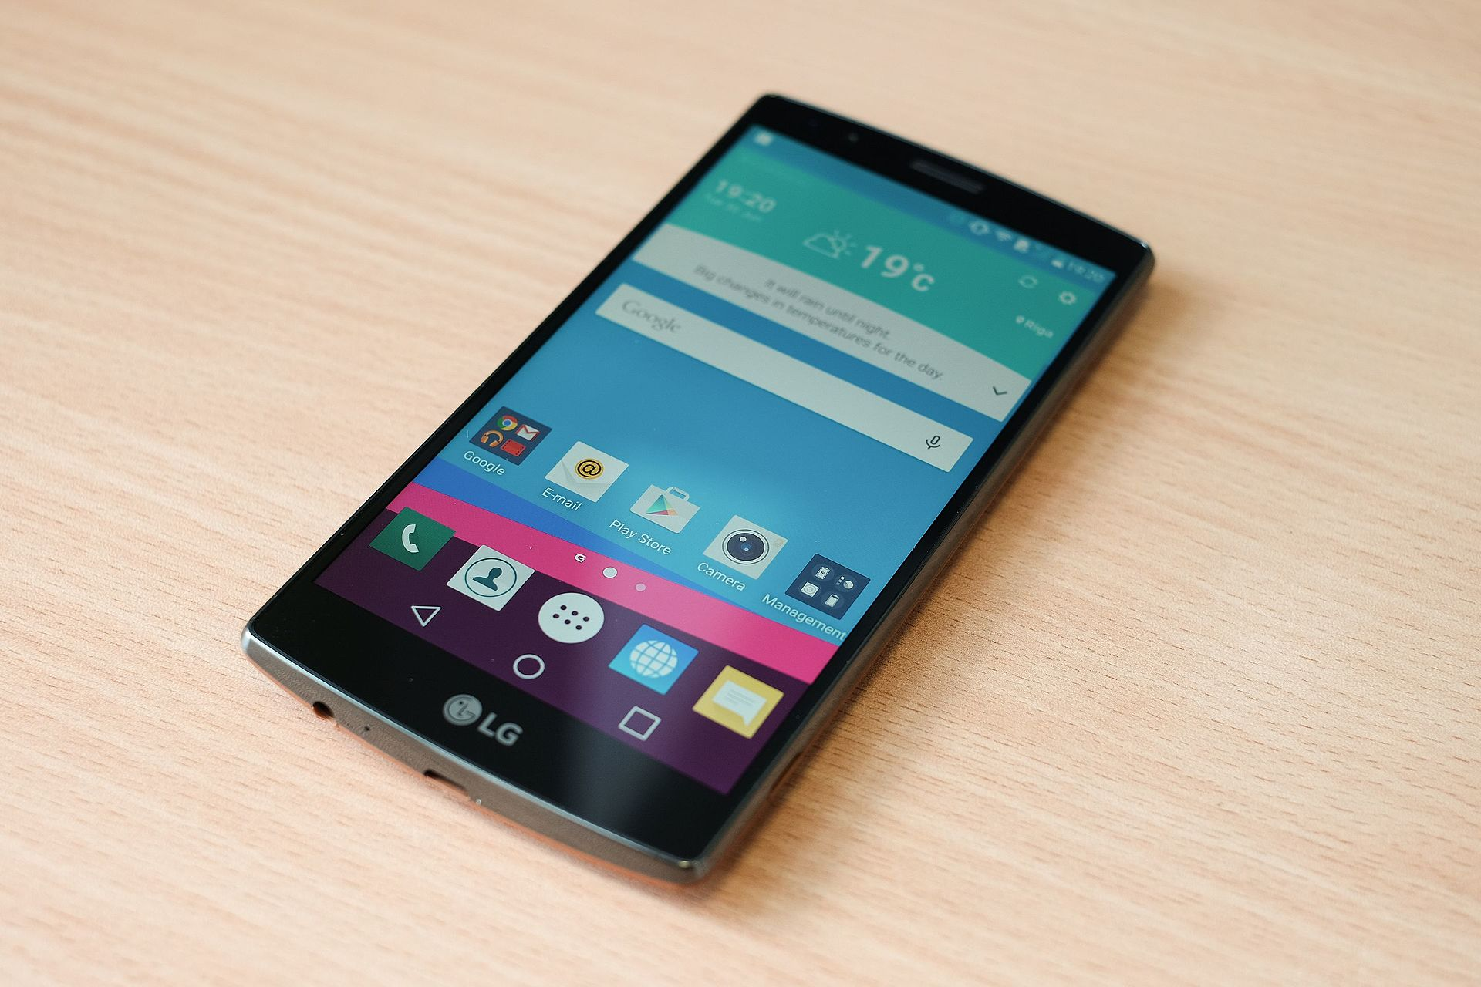
Συνοπτική ιστορική αναδρομή
Στο τέλος αυτής της πορείας, σήμερα έχουμε πλέον σε κάθε σπίτι υπολογιστές σε κάθε μορφή μεγέθους, Laptop, Tablet. Το smartphone

Slide 7
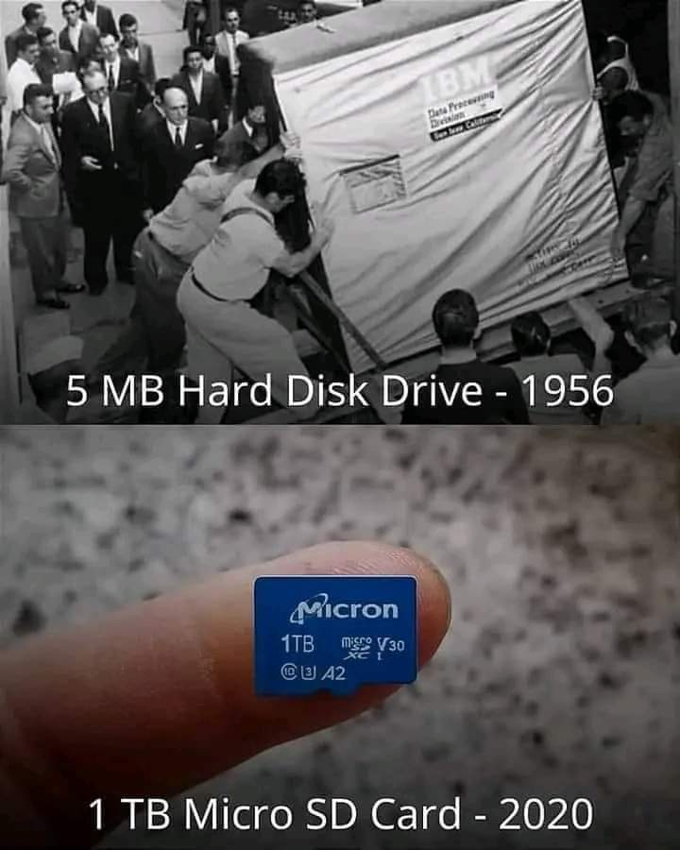
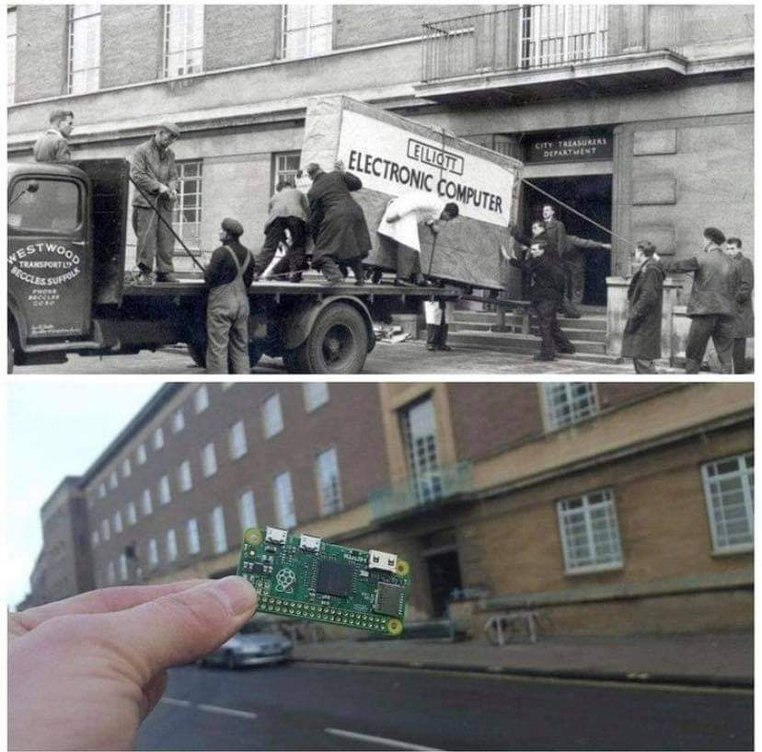
Συνοπτική ιστορική αναδρομή
Η εξέλιξη σε 60 χρόνια!!!

Slide 8
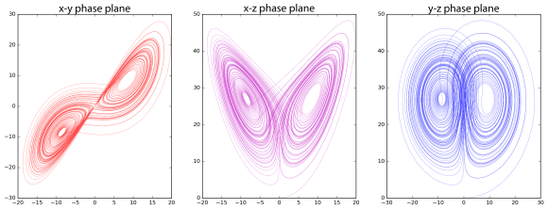
Τι είναι υπολογίσιμο;
Υπάρχουν προβλήματα που δεν επιδέχονται μια γενική υπολογιστική λύση;
Τα χαοτικά προβλήματα, υπό μία έννοια έχουν υπολογιστική λύση, αν και προσεγγιστική για μια τυπική συμπεριφορά (όχι την πραγματική) λόγω τεράστιας πολυπλοκότητας του πλήθους των παραμέτρων και της ακρίβειας που απαιτείται. Π.χ. Πως να προβλέπεις τον καιρό σε 15 μέρες σε μια πόλη; Μπορείς να προσομοιώσεις την κίνηση όλων των μορίων του αέρα με τέτοια ακρίβεια σε τόσο χρονικό διάστημα;

Slide 9
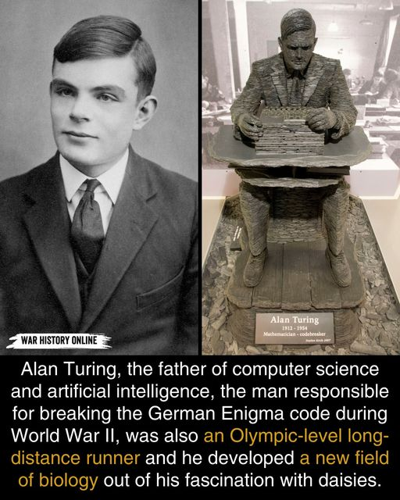
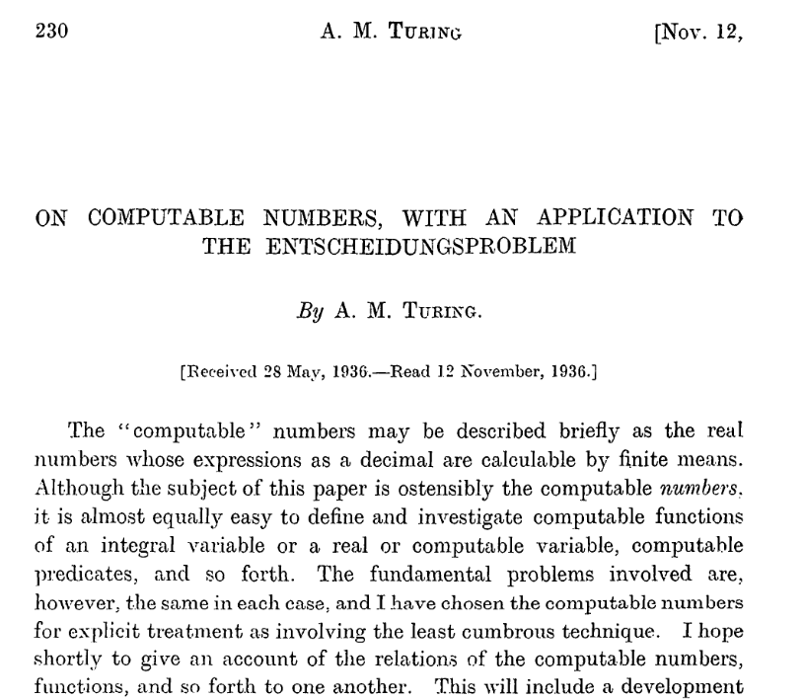
Τι είναι υπολογίσιμο και πως;
Ο Alan Turing, εμπνεόμενος από αυτό το πρόβλημα, εισήγαγε την ιδέα ύπαρξης μιας αφηρημένης καθολικής αλγοριθμικής μηχανής, η οποία μπορεί μόνη της να ολοκληρώσει μια οποιαδήποτε αλγοριθμική διαδικασία! Η Μηχανή Turing, που δημοσιεύτηκε το 1936 σαν ένα απλό λογικό μοντέλο, είναι μια εξαιρετικά απλή υποθετική υπολογιστική συσκευή η οποία μπορεί να διαβάζει από μια άπειρη ταινία-μνήμη σύμβολα (εντολές) και να τα εκτελεί. Όλοι οι ψηφιακοί υπολογιστές λειτουργούν με βάση την Μηχανή του Alan Turing, ο οποίος θεωρείται «πατέρας της επιστήμης υπολογιστών».

Slide 10
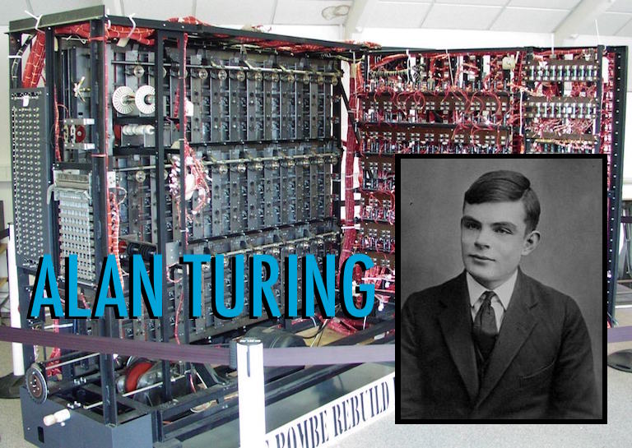
Βασικές αρχές λειτουργίας. Πλεονεκτήματα. Αλγόριθμος. Λογισμικό
Επομένως όλοι οι υπολογιστές σε όλες τις μορφές που τους συναντούμε τα τελευταία 70 χρόνια λειτουργούν στη λογική της μηχανής Turing και είναι ταχύτατα και αξιόπιστα χαζά κουτιά!

Slide 11
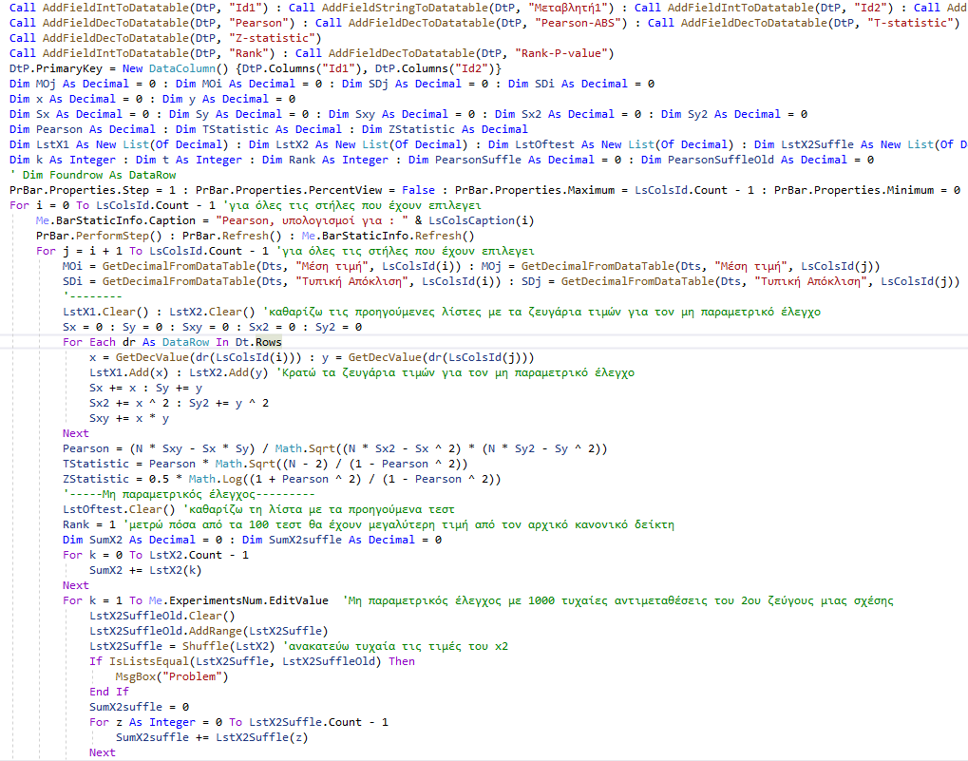
Βασικές αρχές λειτουργίας. Πλεονεκτήματα. Αλγόριθμος. Λογισμικό
Και ένα κομμάτι από ένα σύγχρονο περιβάλλον προγραμματισμού όπως το Visual Studio 2019 μοιάζει κάπως έτσι

Slide 12
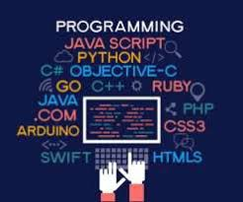
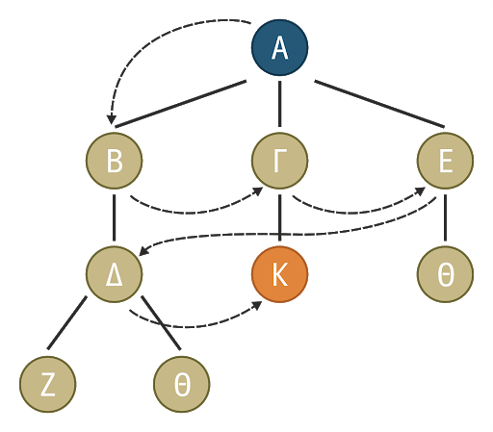
Είδη προβλημάτων που επιλύουν οι υπολογιστές; Επιτεύγματα σταθμοί
Ξεκινώντας από το 1945 και κάνοντας ένα μικρό απολογισμό, οι υπολογιστικές μηχανές τι είδους προβλήματα έχουν λύσει μέχρι τώρα με τον τρόπο που περιγράψαμε, την κλασική αλγοριθμική προσέγγιση; Μας έχουν βοηθήσει πολύ σε διάφορες πτυχές της ζωής μας και έχουν λύσει εκείνα τα προβλήματα που μπορούμε να τα τιθασεύσουμε, να τα μοντελοποιήσουμε με τέτοιο τρόπο και να τα μετατρέψουμε σε αλγορίθμους. Πέρα από ιδιαίτερες αλγοριθμικές τεχνικές, ή μεθοδολογίες ουσιαστικά λύνουμε τα περισσότερα (υπάρχουν αποδεδειγμένα άλυτα προβλήματα) προβλήματα, σπάζοντάς τα σε κομμάτια, που η επίλυσή τους ακολουθεί μια ξεκάθαρη λογική που ανάγεται σε βήματα.
Αυτή είναι η «καθοδική» μέθοδος.
Η «ανοδική» μέθοδος ή μηχανική μάθηση επιχειρεί να «μάθει» ο υπολογιστής μέσα από τα υπάρχοντα δεδομένα, ανακαλύπτοντας σχέσεις και πρότυπα που σε ένα επόμενο στάδιο θα εφαρμοστούν για να βρεθεί λύση σε νέα δεδομένα της πραγματικότητας.

Slide 13
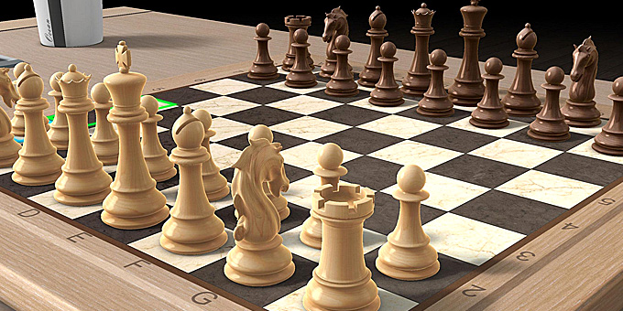
Είδη προβλημάτων που επιλύουν οι υπολογιστές; Επιτεύγματα σταθμοί
Για να καταλάβουμε για το μέγεθος τέτοιων προβλημάτων ένα κλασικό παράδειγμα είναι το σκάκι. Από την στιγμή που ένας παίκτης πραγματοποιεί μία κίνηση σε ένα πιόνι σε ένα τετράγωνο, ο αντίπαλος παίκτης έχει στη διάθεσή του ένα μεγάλο σετ, συνδυασμό επιλογών. Συνολικά, το μέγεθος όλων των συνδυασμών κινήσεων, όλων των δυνατών διαφορετικών τρόπων που μπορεί να παίξει κάποιος παίκτης είναι ένας τεράστιος αριθμός που υπερβαίνει τη φαντασία μας!

Slide 14
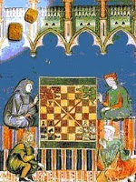
Ο μύθος για την καταγωγή του σκακιού
Το αίτημα του Σίσσα σύμφωνα με το μύθο, ο σοφός Ινδός Σίσσα πήγε στο Μαχαραγιά της περιοχής που ζούσε για να επιδείξει το νέο παιγνίδι που είχε εφεύρει. Ο Μαχαραγιάς τόσο πολύ γοητεύτηκε απ΄ αυτό που προσφέρθηκε να ανταμείψει τον Σίσσα πλουσιοπάροχα. Τότε ο σοφός εκείνος ζήτησε τόσους κόκκους σιτάρι όσους θα μπορούσαν να συμπεριληφθούν στα 64 τετράγωνα της σκακιέρας βάζοντας στο πρώτο ένα κόκκο, στο δεύτερο δύο, στο τρίτο τέσσερις, στο τέταρτο οκτώ κ.λπ, διπλασιάζοντας έτσι κάθε φορά την ποσότητα στο επόμενο τετράγωνο. Ο Μαχαραγιάς πρώτα απόρησε και ύστερα γέλασε. Είπε στο Σίσσα να ζητήσει κάτι σοβαρότερο, χρυσάφι ή πολύτιμα πετράδια λόγου χάρη. Όμως ο Σίσσα επέμενε! Τότε ο Μαχαραγιάς του είπε "Κακό του κεφαλιού σου. Εγώ μπορώ να σε κάνω πλούσιο κι εσύ μου ζητάς μόνο σιτάρι! Ε λοιπόν σιτάρι θα πάρεις!" και διέταξε ν΄ αδειάσουν μια φορτωσιά καμήλας σιτάρι δίπλα του. Η έκπληξή του όμως υπήρξε μεγάλη όταν ο αρχιαποθηκάριος του ανέφερε ότι όχι μόνο το σιτάρι τους, αλλά και όλου του κόσμου το σιτάρι να συγκεντρωθεί δεν φθάνει να ικανοποιήσει το αίτημα του Σίσσα!
Πράγματι το σιτάρι που χρειάζονταν ανέρχονταν σε 18.446.744.073.709.551.615 κόκκους! Έχοντας μάλιστα υπόψη ότι το βάρος ενός κόκκου είναι ίσο με 0, 053 γραμμάρια, τότε το σιτάρι που ζήτησε ο Σίσσα ισοδυναμούσε στη τεράστια ποσότητα των 977.677.436.907 τόνων!
Μέχρι τη μέση της σκακιέρας μπορούμε να συλλάβουμε έναν αριθμό 4 δις. Μετά όχι!

Slide 15
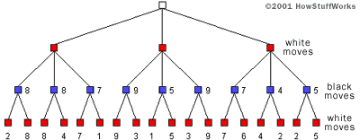
Είδη προβλημάτων που επιλύουν οι υπολογιστές; Επιτεύγματα σταθμοί
10²⁶ nanoseconds since the Big Bang
10⁷⁵atoms in the entire universe
10¹²⁰ all possible chess moves!
Με την αλγοριθμική προσέγγιση και ο πιο γρήγορος υπολογιστής, που μπορούμε να φτιάξουμε με ταχύτητες πολλών Teraflops, δεν μπορεί να αγγίξει και να λύσει προβλήματα τέτοιου μεγέθους ούτε σε χιλιάδες χρόνια!

Slide 16
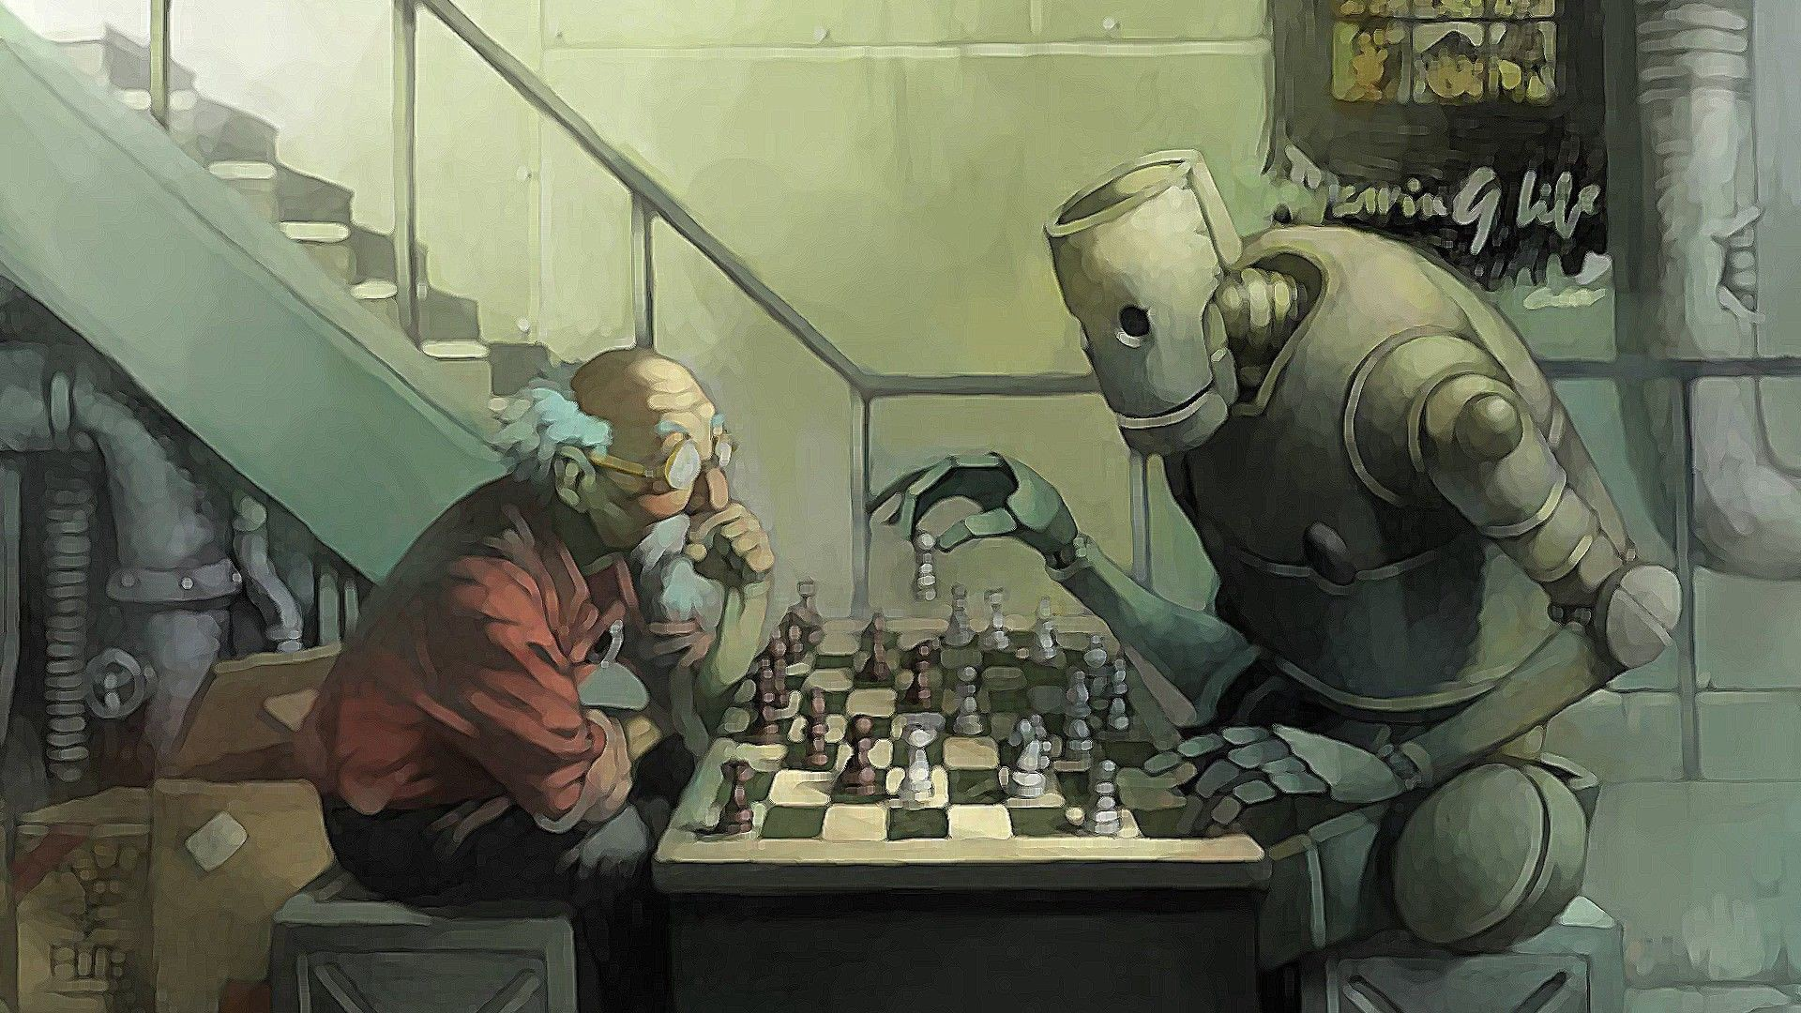
Είδη προβλημάτων που επιλύουν οι υπολογιστές; Επιτεύγματα σταθμοί
Το σκάκι υπήρξε το «προνομιακό» πεδίο, ένα σύμβολο της προσπάθειας του ανθρώπου και της επιστήμης των υπολογιστών να φτιάξει αλγόριθμους, προγράμματα που θα ανταγωνιστούν και θα κερδίσουν την ανθρώπινη ευφυΐα. Για πολλά χρόνια θεωρούνταν, αδιανόητο ότι θα μπορούσε ένα παγκόσμιος πρωταθλητής στο σκάκι να ηττηθεί από ένα πρόγραμμα υπολογιστή. Άλλα κριτήρια, που έχει αναπτύξει η ανθρώπινη ευφυία μέσα από την εμπειρία, όπως η συνολική στρατηγική, η αίσθηση του χώρου αποδεικνύονται πιο αποτελεσματικά

Slide 17
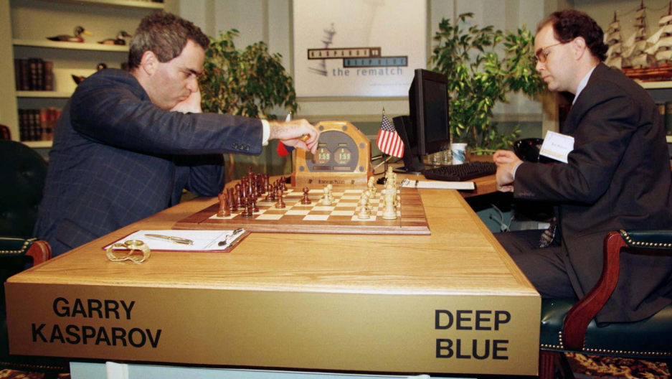
Είδη προβλημάτων που επιλύουν οι υπολογιστές; Επιτεύγματα σταθμοί
Το συμβολικό χρονικό σημείο σταθμός, που κέρδισε την παγκόσμια δημοσιότητα, υπήρξε το 1997, όταν ο παγκόσμιος πρωταθλητής Garry Kasparov έχασε με 3.5-2.5 από τον Deep Blue, ένα ειδικά κατασκευασμένο υπολογιστή της IBM για να παίζει σκάκι.

Slide 18
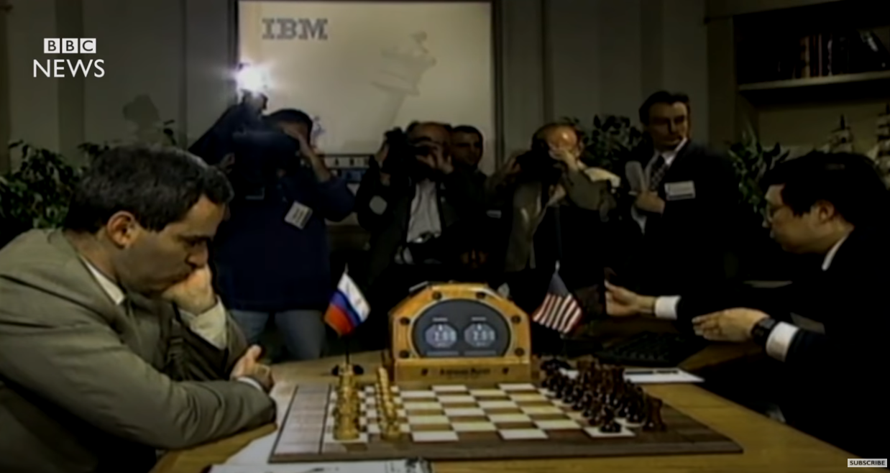
Deep Blue vs Kasparov: How a computer beat best chess player in the world - BBC News

Slide 19
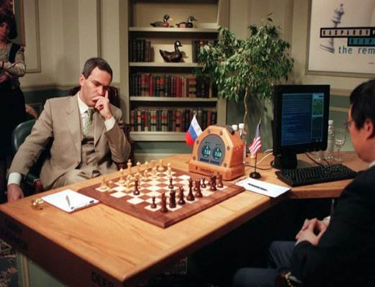
«Με εξαπάτησαν»: Το ιστορικό λάθος του Κασπάροφ όταν ο αντίπαλος δεν έφαγε το «δηλητηριασμένο» πιόνι του
Στη δεύτερη παρτίδα ο Κασπάροφ έκανε μια από τις συνήθεις του θυσίες πιονιού για να αποκτήσει πλεονεκτική θέση, βέβαιος ότι ο «ψυχρός» αντίπαλος θα «τσιμπήσει». Προς μεγάλη έκπληξη του όμως, ο Deep Blue δεν έφαγε το «δηλητηριασμένο» πιόνι και η συνέχεια που επέλεξε έφερε τον Γκάρι σε δύσκολη θέση.
Ο παγκόσμιος πρωταθλητής αναστατώθηκε τόσο από την εξέλιξη, που υπέπεσε σε ένα παιδαριώδες λάθος για την κλάση του. Ενώ είχε την ευκαιρία να πάρει ισοπαλία με διαρκές «Σαχ» – κάτι που ήταν ορατό ακόμα και από κάποιους καλούς σκακιστές που παρακολουθούσαν τον αγώνα live – εγκατέλειψε την παρτίδα, φέρνοντας το ματς στο 1-1.
Η αντίδραση του μετά το τέλος της ήταν οργισμένη. Έκανε λόγο για «βρόμικο παιχνίδι» και «εξαπάτηση», ισχυριζόμενος ότι πίσω από τις κινήσεις του Deep Blue βρισκόταν κάποιος (ή κάποιοι γκραν μετρ). Χαρακτήρισε την απαντητική κίνηση του υπολογιστή (να μη φάει το πιόνι) «ανθρώπινη», διακρίνοντας βαθιά νοημοσύνη, φαντασία και δημιουργικότητα στο παιχνίδι του.
Ήταν κάτι με το οποίο ο Ρώσος υπερπρωταθλητής ερχόταν για πρώτη φορά αντιμέτωπος. Η πρώτη έκδοση Deep Blue διακρινόταν ασφαλώς για την τεράστια υπολογιστική δύναμη, είχε όμως το συγκριτικό μειονέκτημα της «ψυχρής» ανάλυσης.

Slide 20
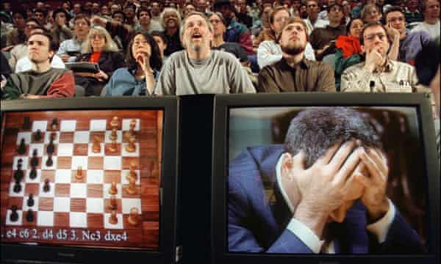
Είδη προβλημάτων που επιλύουν οι υπολογιστές; Επιτεύγματα σταθμοί
Από εκεί και πέρα τα προγράμματα υπολογιστών που παίζουν σκάκι έχουν βελτιωθεί ακόμη περισσότερο κερδίζοντας με ίσους όρους το τίτλο του grandmaster και μπορούν να τρέξουν σε ένα κινητό τηλέφωνο. Σήμερα, με 50 δολάρια μπορείς να αγοράσεις ένα πρόγραμμα που κερδίζει τους περισσότερους grandmasters, όπως ισχυρίζεται ο ίδιος ο Kasparov.

Slide 21
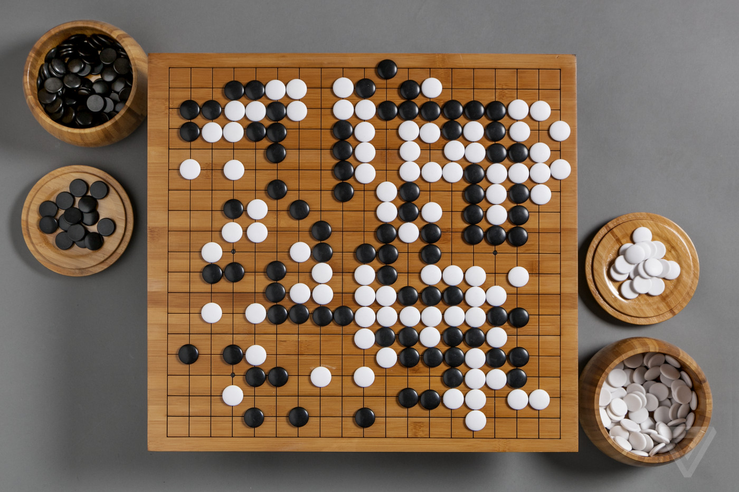
Είδη προβλημάτων που επιλύουν οι υπολογιστές; Επιτεύγματα σταθμοί
Μια επόμενη πρόκληση για την επιστήμη των υπολογιστών υπήρξε ένα πιο σύνθετο παιχνίδι από το σκάκι, το Go. Πρόκειται για το παλιότερο ίσως παιχνίδι στρατηγικής που έχει ηλικία 2500 ετών και ξεκίνησε στην Κίνα. Είναι πολύ δημοφιλές και παίζεται κυρίως στην Ασία. Είναι πολύ πιο πολύπλοκο από το σκάκι και το πλήθος των δυνατών κινήσεων έχει υπολογιστεί ότι φθάνει τις 10¹⁷⁰!

Slide 22
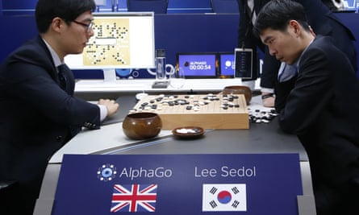
Είδη προβλημάτων που επιλύουν οι υπολογιστές; Επιτεύγματα σταθμοί
Το Μάρτιο του 2016, το λογισμικό της DeepMind (θυγατρικής εταιρίας της Google ειδικευμένης στην έρευνα για την τεχνητή νοημοσύνη) με τίτλο AlphaGo κέρδισε με 4-1 τον παγκόσμιο πρωταθλητή του Go. Γι’ αυτό επιλέχθηκε και βραβεύτηκε από το περιοδικό Science ως το σημαντικότερο επιστημονικό επίτευγμα της χρονιάς του 2016.
Ο AlphaGo χρησιμοποιεί ένα αλγόριθμο MCTS (Monte Carlo Tree Search) με συνδυασμό τεχνικών μηχανικής μάθησης με διακλαδώσεις, και ειδικότερα με εντατική εξάσκηση με παιχνίδια με ανθρώπους και με παιχνίδια με τον υπολογιστή.
https://twitter.com/DeepMind
https://deepmind.com/research/alphago/
2016 : Alphago
https://techcrunch.com/2017/05/24/alphago-beats-planets-best-human-go-player-ke-jie/

Slide 23
AlphaGo - The Movie | Full Documentary

Slide 24
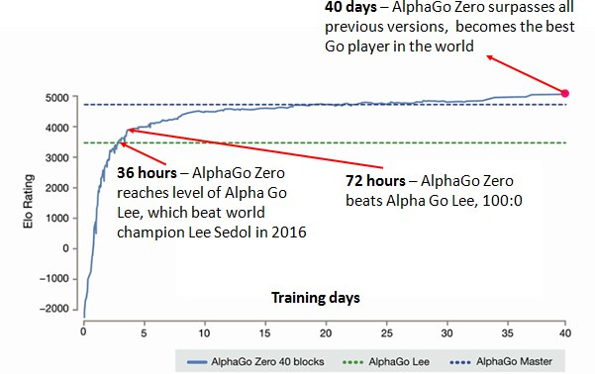
Είδη προβλημάτων που επιλύουν οι υπολογιστές; Επιτεύγματα σταθμοί
Το 2017 το λογισμικό AlphaGo βραβεύτηκε με τη διάκριση των 9-dan από την οργανώτρια κινεζική ομοσπονδία και αποσύρθηκε από την DeepMind. Το λογισμικό διάδοχός τους ονομάστηκε AlphaGo Zero, είναι αυτοδίδακτο και κέρδισε με 100-0 τον προκάτοχό του AlphaGo. Η τελευταία έκδοση του λογισμικού ονομάζεται AlphaZero και θεωρείται ο καλύτερος παίκτης παγκοσμίως στο Go αλλά και στο σκάκι.
Η τελευταία έκδοση του λογισμικού AlphaZero εκπαιδεύεται χωρίς πρόσβαση σε προηγούμενη τεχνογνωσία ειδικών και δεδομένα άλλων παιχνιδιών, απαιτώντας τεράστια υπολογιστική ισχύ μετρούμενες σε χιλιάδες TPU’s . Σε μερικές ώρες εκπαίδευσης εκτιμάται ότι το AlphaZero μπορεί να παίξει σε επαγγελματικό επίπεδο μαθαίνοντας μόνο του και παίζοντας με τον εαυτό του (Reinforcement Learning)

Slide 25
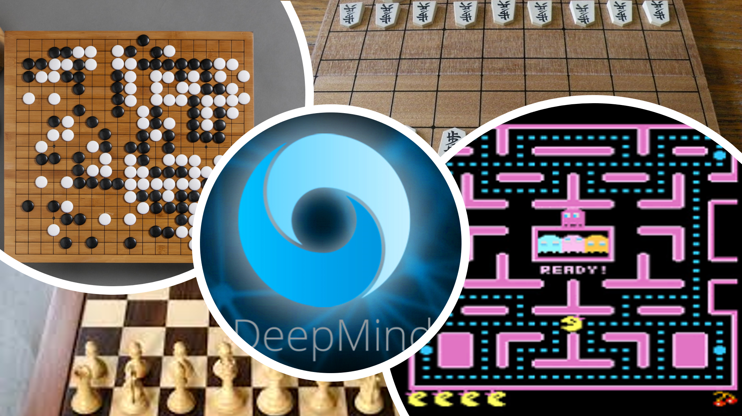
Είδη προβλημάτων που επιλύουν οι υπολογιστές; Επιτεύγματα σταθμοί
Η τελευταία εξέλιξη (2019) ονομάζεται MuZero και είναι ένα πρόγραμμα της DeepMind που δεν χρειάζεται προηγούμενα δεδομένα ή γνώση αλλά ούτε κανόνες παιχνιδιού. Τα μαθαίνει όλα μόνο του! Έχει παρόμοιες επιδόσεις με το AlphaZero στο σκάκι, έχει κάνει νέο ρεκόρ στο Go και επιπλέον έχει μάθει και παίζει μόνο του 57 ηλεκτρονικά παιχνίδια, Atari games, «βλέποντας» χιλιάδες ώρες παιχνιδιών σε δράση. Επιπλέον, έχει καταφέρει τις αξιοσημείωτες επιδόσεις του με 20% λιγότερες υπολογιστικές απαιτήσεις.

Slide 26
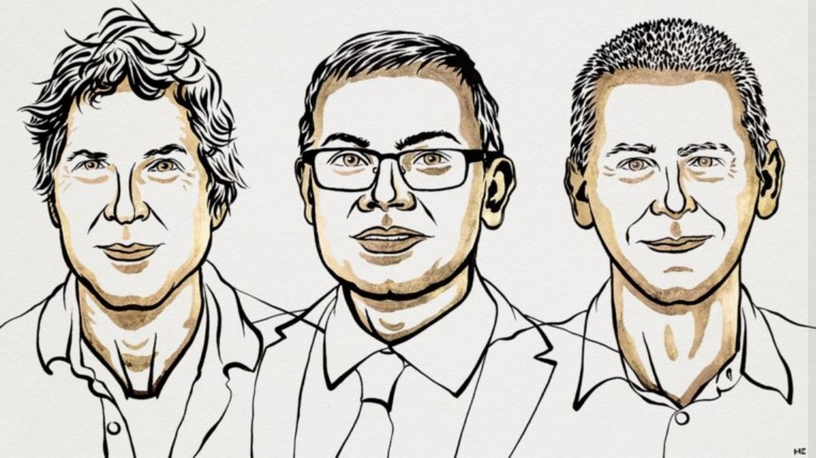
Νόμπελ Χημείας 2024 σε ειδικούς της Τεχνητής Νοημοσύνης!!!
Ντέμης Χασάμπης δεν είναι απλά ένας επιστήμονας. Πρόκειται για έναν άνθρωπο, ο οποίος από τα παιδικά του χρονιά κοιτούσε πέραν του ορίζοντα. Aφού εδώ και χρόνια αφήνει αδιάκοπα το έντονο αποτύπωμά του στο σύμπαν της τεχνητής νοημοσύνης, τώρα τιμήθηκε με το Νόμπελ Χημείας για την πρόβλεψή του περί της τρισδιάστατης δομής των πρωτεϊνών – ένα πρόβλημα που οι επιστήμονες προσπαθούσαν να λύσουν εδώ και δεκαετίες.
Η Σουηδική Ακαδημία Επιστημών απένειμε το φετινό Νόμπελ Χημείας στους Ντέιβιντ Μπέικερ, Ντέμη Χασάμπη και Τζον Μ. Τζάμπερ για το επιστημονικό τους έργο πάνω στις πρωτεΐνες.

Slide 27
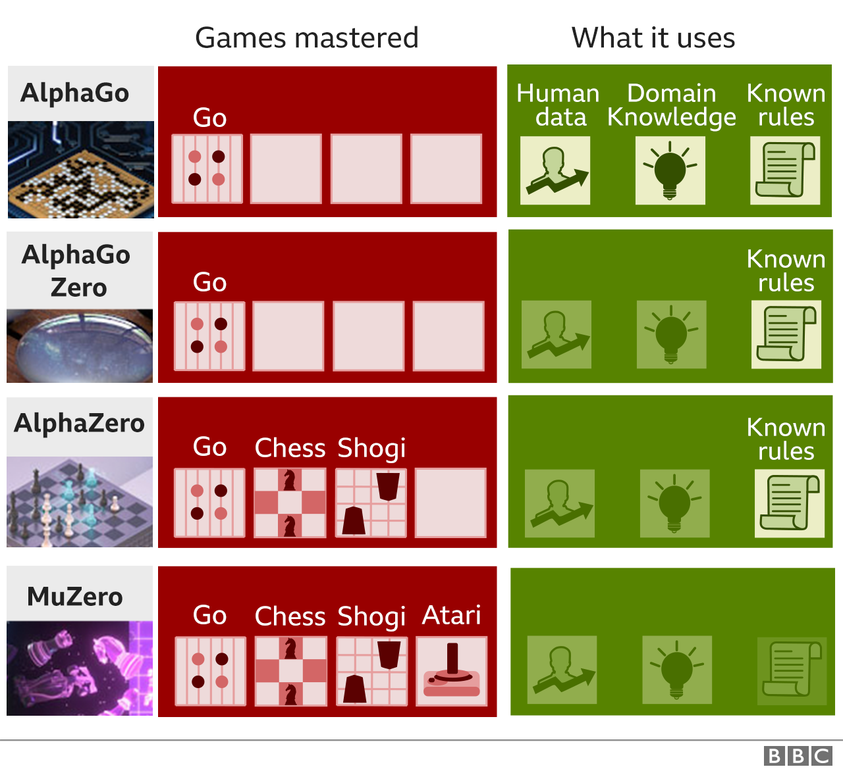
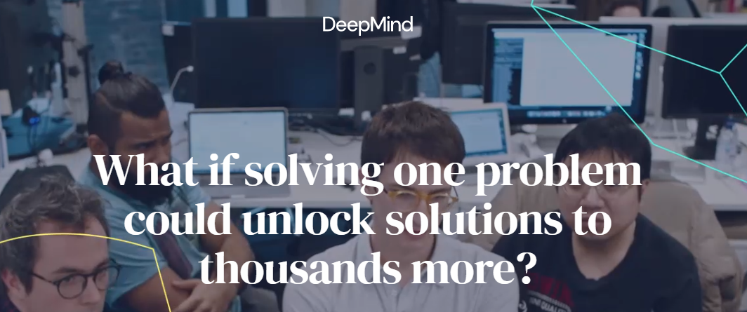
Είδη προβλημάτων που επιλύουν οι υπολογιστές; Επιτεύγματα σταθμοί
https://deepmind.com/

Slide 28
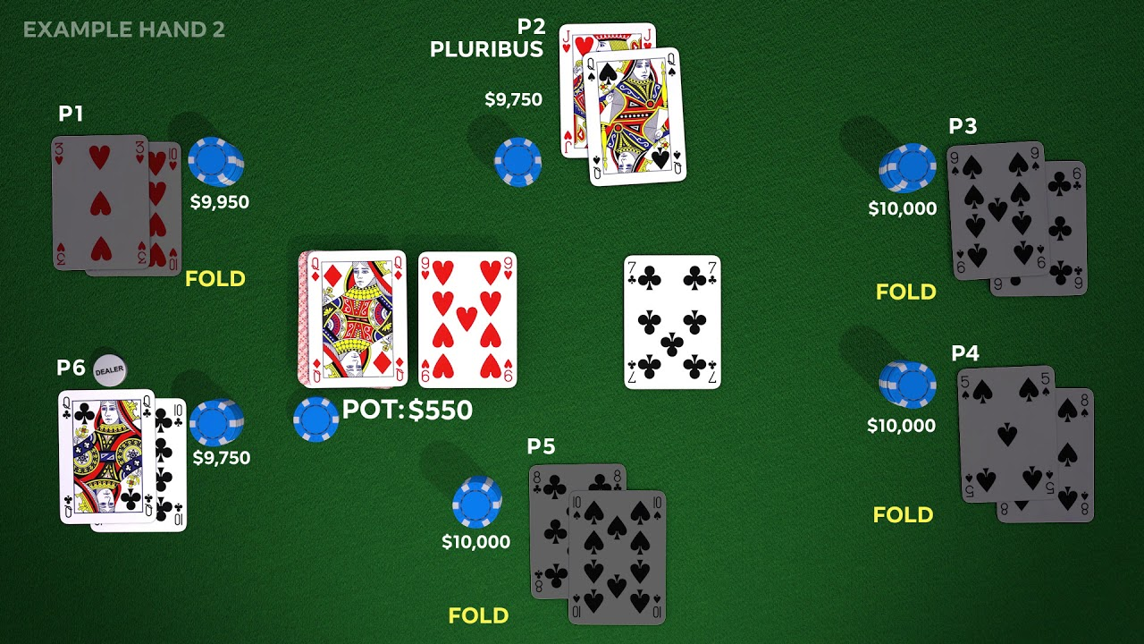
Είδη προβλημάτων που επιλύουν οι υπολογιστές; Επιτεύγματα σταθμοί
Η διαφορά του Poker σε σχέση με το σκάκι και το Go έγκειται στο ότι πρόκειται για ένα παιχνίδι «ατελούς πληροφόρησης» κάτι που δυσκολεύει ακόμη περισσότερο τα πράγματα. Σε παιχνίδια «πλήρους πληροφόρησης» όπως το σκάκι και το Go οι αντίπαλοι, άνθρωπος και μηχανή γνωρίζουν όλες τις πληροφορίες που απαιτούνται προκειμένου να αποφασίσουν την επόμενη κίνησή τους.

Slide 29
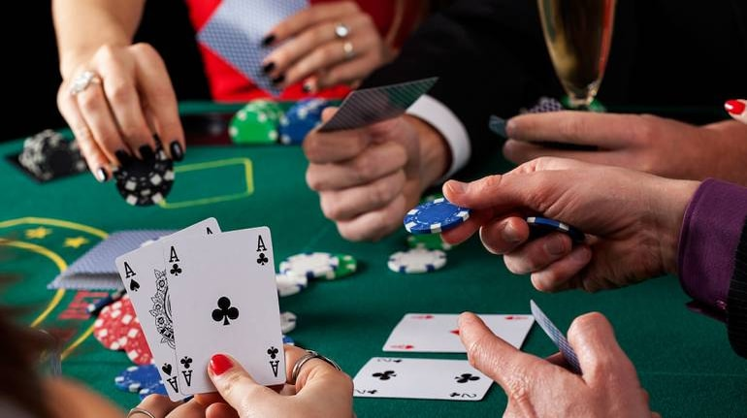
Είδη προβλημάτων που επιλύουν οι υπολογιστές; Επιτεύγματα σταθμοί
Στο Poker γνωρίζεις μόνο το χαρτί που έχεις εσύ και πρέπει να σκεφτείς για τα χαρτιά που είναι στο τραπέζι, αλλά δεν γνωρίζεις τα χαρτιά του αντιπάλου και επιπλέον πρέπει να ερμηνεύσεις και να αξιολογήσεις το στοίχημα του αντιπάλου για τα άγνωστα χαρτιά του και επίσης τι επιχειρεί να μάθει με το στοίχημά του.

Slide 30
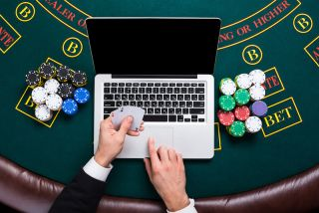
Είδη προβλημάτων που επιλύουν οι υπολογιστές; Επιτεύγματα σταθμοί
Αυτή η στρατηγική οδήγησε στην πρώτη ήττα ανθρώπου από πρόγραμμα υπολογιστή στο παιχνίδι του Poker το 2017
Το επόμενο βήμα αφορούσε την πρόκληση του ομαδικού παιχνιδιού, που ανεβάζει την πολυπλοκότητα των παραμέτρων που πρέπει να ληφθούν υπόψη.
Στο τέλος του 2019 ένα λογισμικό με όνομα Pluribus σημείωσε εξαιρετική πρόοδο και αξιολογήθηκε με μέσο όρο καλύτερη επίδοση από τον άνθρωπο σε ένα ομαδικό παιχνίδι 6 παικτών.
Διαπιστώνουμε ότι μια παλιά πρόκληση του κλάδου της τεχνητής νοημοσύνης από το 1970 και της θεωρίας παιγνίων από το 1950, που σχετίζεται με τη «μηχανική» επίλυση παιχνιδιών ατελούς πληροφόρησης σημείωσε εξαιρετική πρόοδο τα τελευταία 2-3 χρόνια.

Slide 31
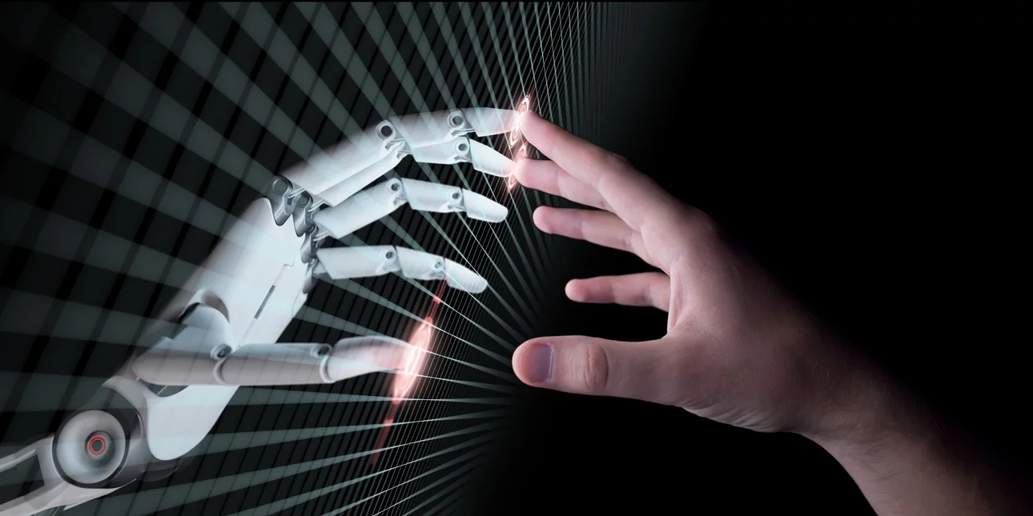
Σύστημα τεχνητής νοημοσύνης νίκησε τους ανθρώπους στο επιτραπέζιο παιχνίδι στρατηγικής Diplomacy
Μολονότι η τεχνητή νοημοσύνη είχε έως τώρα να επιδείξει σημαντικές επιτυχίες και νίκες απέναντι στους ανθρώπους σε ανταγωνιστικά παιγνίδια δύο παικτών, όπως το σκάκι και το Go, τα οποία, όμως, δεν απαιτούν επικοινωνία με τους άλλους, παιγνίδια όπως το Diplomacy θεωρούνται πιο δύσκολα για μία «έξυπνη» μηχανή, επειδή προϋποθέτουν ικανότητα διαπραγμάτευσης με τους συμπαίκτες σε φυσική γλώσσα, συνεργασία, πολυεπίπεδο ανταγωνισμό με πάνω από έναν παίκτη ταυτόχρονα, κινήσεις που ενέχουν ανειλικρίνεια και μπλόφες
Το νέο σύστημα που αναπτύχθηκε από την ομάδα FAIR διαθέτει δύο υποσυστήματα: Ένα διαλογικό και ένα στρατηγικού συλλογισμού. Χάρη στους νέους αλγόριθμους μάθησης που διαθέτει, όχι μόνο είναι ικανό να μιμείται τη φυσική γλώσσα, αλλά -ακόμη πιο σημαντικό- μπορεί να αναλύει τους στόχους, τις πεποιθήσεις και τις προθέσεις των επτά ανθρώπων συμπαικτών με βάση τις κινήσεις τους πάνω στον χάρτη του παιγνιδιού, χρησιμοποιώντας στη συνέχεια αυτές τις πληροφορίες για να χαράξει ένα στρατηγικό σχέδιο δράσης που λαμβάνει υπόψη τα ποικίλα και συχνά αντικρουόμενα συμφέροντα για να προτείνει έναν συντονισμό με βάση το αμοιβαίο όφελος.
https://www.iefimerida.gr/tehnologia/facebook-tehnitis-noimosynis-epitrapezio-paihnidi

Slide 32
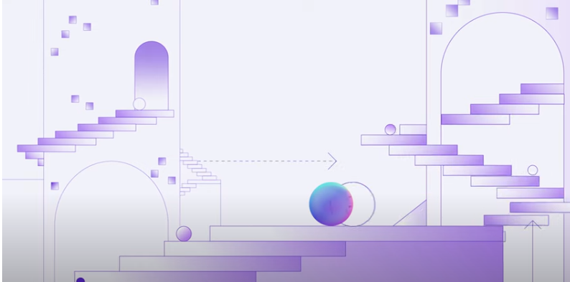
Σύστημα τεχνητής νοημοσύνης νίκησε τους ανθρώπους στο επιτραπέζιο παιχνίδι στρατηγικής Diplomacy
Παίζοντας ανώνυμα απέναντι σε ανθρώπους σε 40 online παιγνίδια ενός «τουρνουά» Diplomacy μεταξύ Αυγούστου και Οκτωβρίου 2022, το Cicero πέτυχε υπερδιπλάσιο «σκορ» κατά μέσο όρο (25,8%) σε σχέση με τους ανθρώπους (12,4%). Το Cicero «πέρασε» ως άνθρωπος και στους 82 ανθρώπους παίκτες με τους οποίους βρέθηκε αντιμέτωπο, κανένας από τους οποίους δεν κατάλαβε ότι έπαιζε με πρόγραμμα τεχνητής νοημοσύνης και όχι με άνθρωπο. Το έμαθαν εκ των υστέρων και φυσικά εξεπλάγησαν. Μόνο ένας ανέφερε (κατόπιν… εορτής) πως είχε κάποιες υποψίες ότι ένας συμπαίκτης του δεν ήταν άνθρωπος
https://www.science.org/doi/10.1126/science.ade9097
https://www.youtube.com/watch?v=lNtBiZaLA0k&t=2s

Slide 33
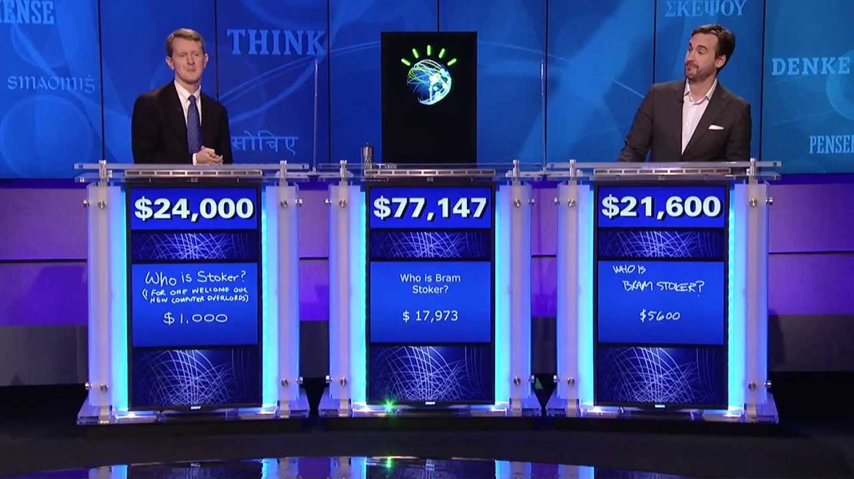
Είδη προβλημάτων που επιλύουν οι υπολογιστές; Επιτεύγματα σταθμοί
Το Watson είναι ένα λογισμικό που είναι ικανό να απαντά σε σύνθετες ερωτήσεις που τίθενται σε φυσική γλώσσα. Αναπτύχθηκε από την IBM και το 2011 κέρδισε το βραβείο του 1 εκ. δολαρίων στο παιχνίδι Jeopardy
https://www.youtube.com/watch?v=P18EdAKuC1U
https://en.wikipedia.org/wiki/Watson_(computer)
Οι ερωτήσεις δεν είναι απλά θέμα γνώσεων αλλά περιλαμβάνουν λογοπαίγνια, ευφυολογήματα. Παράδειγμα: “Ένα ομοιοκατάληκτο ενθύμιο του παρελθόντος στην πόλη της ομάδας Kings του NBA”

Slide 34
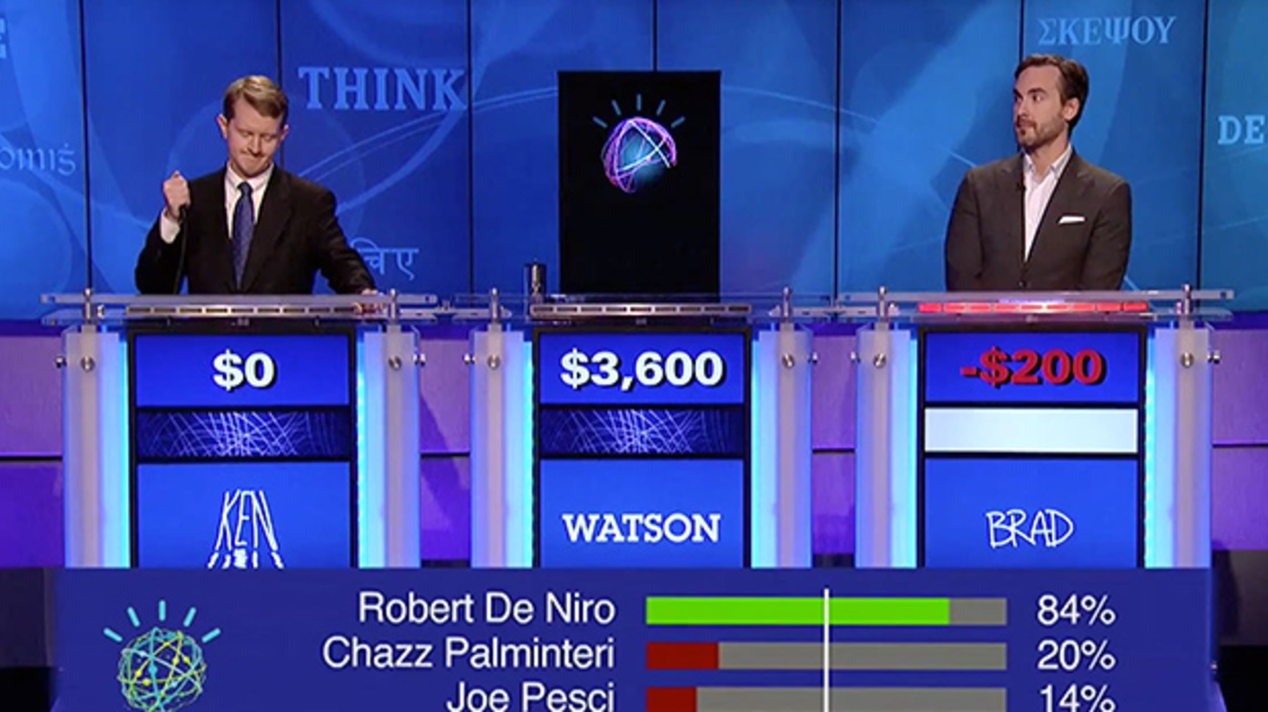
Πως δουλεύουν οι υπολογιστές ; Είναι τελικά έξυπνοι;
Οι πηγές πληροφοριών για το Watson περιλαμβάνουν εγκυκλοπαίδειες, λεξικά, άρθρα ειδήσεων και λογοτεχνικά έργα. Ο Watson χρησιμοποίησε επίσης βάσεις δεδομένων, ταξινομίες και οντολογίες, συμπεριλαμβανομένων των DBPedia, WordNet και Yago.
Η ομάδα της IBM παρείχε στη Watson εκατομμύρια έγγραφα, συμπεριλαμβανομένων λεξικών, εγκυκλοπαίδειας και άλλου υλικού αναφοράς που θα μπορούσε να χρησιμοποιήσει για να δημιουργήσει τις γνώσεις της

Slide 35
Η απάντηση του φιλοσόφου John Searle
(Mr. Searle is professor of philosophy at the University of California, Berkeley) Feb. 23, 2011 WSJ
Ο Watson δεν ξέρει ότι κέρδισε στο "Jeopardy!«
Η IBM επινόησε ένα έξυπνο πρόγραμμα—όχι έναν υπολογιστή που μπορεί να σκεφτεί.
Η απάντηση είναι ότι ο εγκέφαλος είναι ένας αιτιώδης μηχανισμός που προκαλεί συνείδηση, κατανόηση και όλα τα υπόλοιπα. Είναι ένα όργανο όπως όλα τα άλλα, και όπως κάθε άλλο λειτουργεί με αιτιώδεις αρχές.
Το πρόβλημα με τον ψηφιακό υπολογιστή δεν είναι ότι είναι κάτι παραπάνω από ένα μηχάνημα, για να έχουμε ανθρώπινη κατανόηση. Αντίθετα, δεν φτάνει ένα μηχάνημα. Η συνείδηση, η μηχανική διαδικασία που συμβαίνει στον εγκέφαλο, είναι θεμελιωδώς διαφορετική από αυτό που κάνει ένας υπολογιστής, που είναι ο υπολογισμός (Computation).
Ο υπολογισμός είναι μια αφηρημένη τυπική διαδικασία, όπως η πρόσθεση.
Σε αντίθεση με τον υπολογισμό, η πραγματική ανθρώπινη σκέψη είναι ένα συμπαγές βιολογικό φαινόμενο που υπάρχει στον ανθρώπινο εγκέφαλο. Αυτό είναι σε αντίθεση με τον Watson, ο οποίος ακολουθεί απλώς έναν αλγόριθμο που του επιτρέπει να χειρίζεται επίσημα σύμβολα.
Ο Watson δεν κατάλαβε τις ερωτήσεις, ούτε τις απαντήσεις του, ούτε ότι κάποιες από τις απαντήσεις του ήταν σωστές και κάποιες λανθασμένες, ούτε ότι έπαιζε ένα παιχνίδι, ούτε ότι κέρδισε—επειδή δεν καταλαβαίνει τίποτα.
Ο υπολογιστής της IBM δεν ήταν και δεν μπορούσε να έχει σχεδιαστεί για να κατανοεί. Μάλλον, σχεδιάστηκε για να προσομοιώνει την κατανόηση, να λειτουργεί σαν να καταλαβαίνει.
Είναι μια υπεκφυγή να πούμε, όπως το έθεσαν ορισμένοι σχολιαστές, ότι η κατανόηση του υπολογιστή είναι διαφορετική από την ανθρώπινη κατανόηση. Μιλώντας κυριολεκτικά, δεν υπάρχει αυτό που λέμε κατανόηση υπολογιστή. Υπάρχει μόνο προσομοίωση.

Slide 36
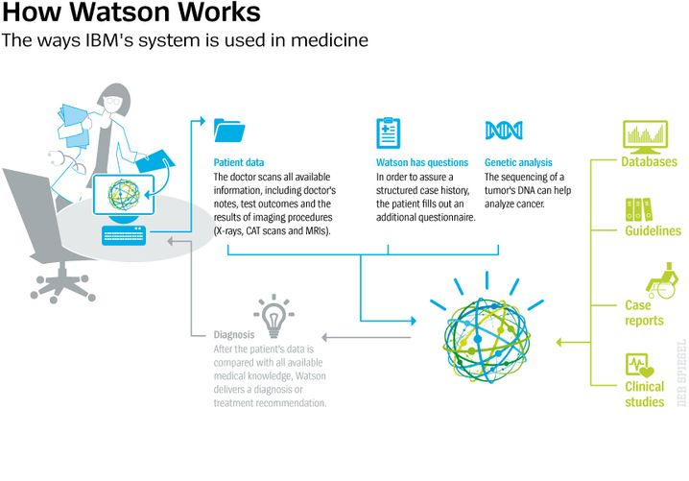
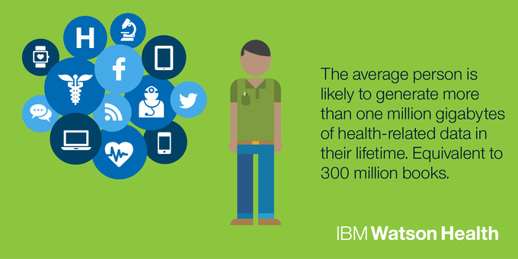
Είδη προβλημάτων που επιλύουν οι υπολογιστές; Επιτεύγματα σταθμοί
Η IBM εκτιμά ότι ένας άνθρωπος γιατρός θα χρειαζόταν 160 ώρες ανάγνωση κάθε βδομάδα, μόνο και μόνο για να παρακολουθεί τη νέα βιβλιογραφία της ειδικότητάς του!

Slide 37
Είδη προβλημάτων που επιλύουν οι υπολογιστές; Επιτεύγματα σταθμοί
Μέσα από αυτά τα κλασικά και συμβολικά παραδείγματα παιχνιδιών που περιγράψαμε, βλέπουμε ότι προκλήσεις που ξεκινούν με την επιστήμη των υπολογιστών από το 1950 περίπου και σε μεγάλο βαθμό αποτελούσαν σχετικά μακρινό όνειρο, τα τελευταία 10 χρόνια (2010-2020) έχουν αντιμετωπιστεί εξαιρετικά.
Ο κλάδος της τεχνητής νοημοσύνης αν και πολύ παλιός, από το 1956, όσα δεν κατάφερε τόσα χρόνια θα λέγαμε ότι τα κατάφερε τα τελευταία περίπου 10 χρόνια. Πρόκειται για κάποια είδους επανάσταση στο χώρο και παραπέμπει, ίσως, τη σκέψη μας σε ένα νέο “επιστημονικό παράδειγμα” όπως έχει εισαχθεί στο κλασικό έργο του T. Kuhn.

Slide 38
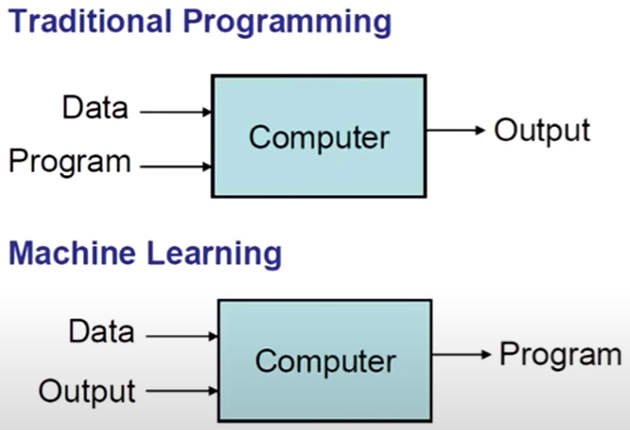
Μηχανική μάθηση

Slide 39
Μηχανική μάθηση
Δεν θα «βασανιστούμε» εμείς να φτιάξουμε το πρόγραμμα, αλλά αφού ξέρουμε το αποτέλεσμα που θέλουμε να εξάγουμε, που θέλουμε να φθάσουμε, θα βάλουμε τον υπολογιστή να μάθει από τα δεδομένα που έχουμε και να προσαρμοστεί στο επιθυμητό αποτέλεσμα.
Άρα, επιχειρούμε να φτιάξουμε μοντέλα (κυρίως στατιστικά) με διάφορες τεχνικές προσεγγίσεις, τα οποία θα εκπαιδευτούν σε δεδομένα και βελτιστοποιηθούν από την μηχανή, για να επιτύχουν το καλύτερο αποτέλεσμα ομαδοποίησης ή όποιο άλλο στόχο έχουμε θέσει Μέσα από αυτή τη διαδικασία εκπαίδευσης, ο υπολογιστής θα φτιάξει το πρόγραμμα (συναρτήσεις) που με τον καλύτερο τρόπο ξεκινά από τα πειραματικά δεδομένα που διαθέτουμε και φθάνει στο αποτέλεσμα που επιθυμούμε.

Slide 40
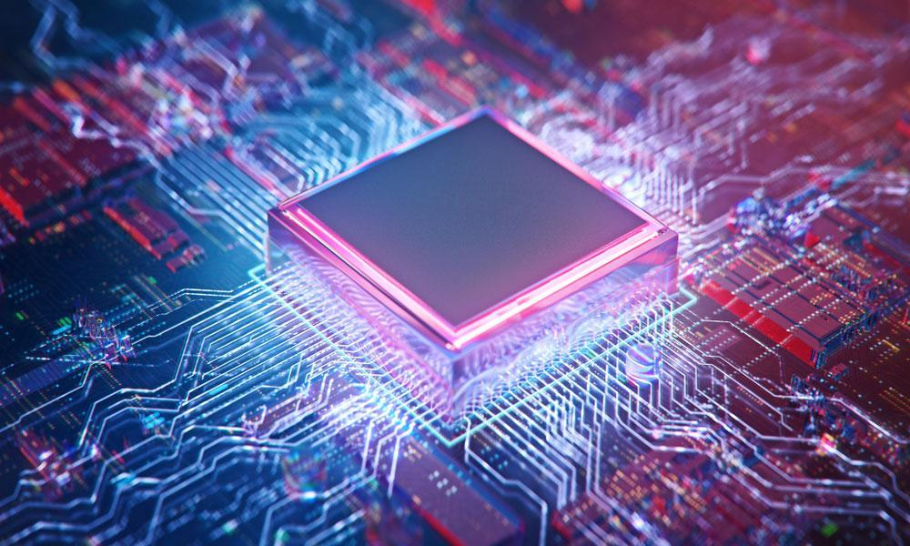
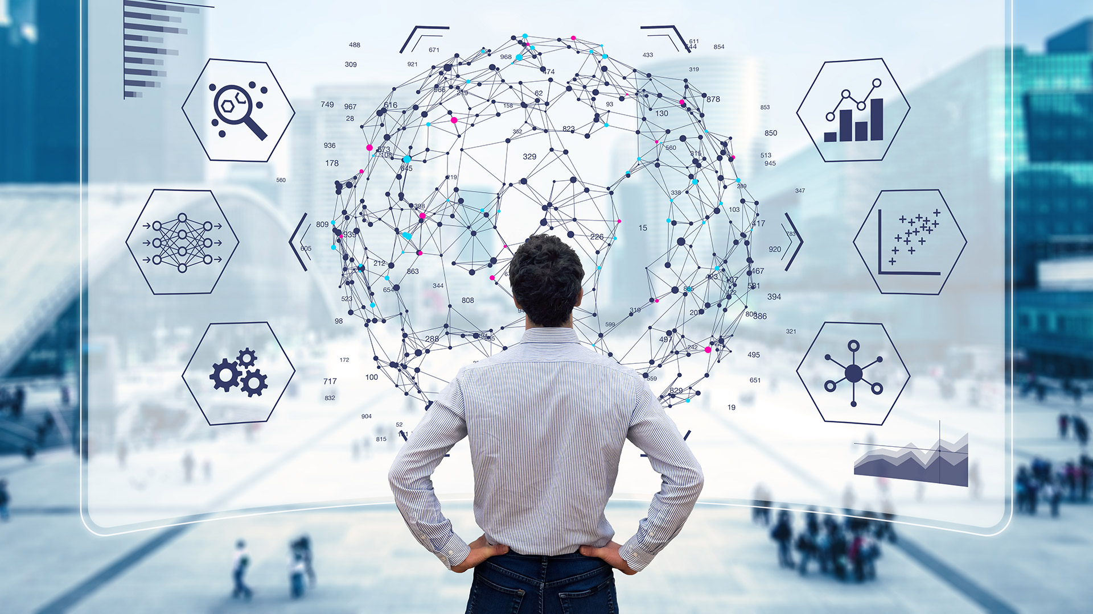
Μηχανική μάθηση
Δύο σημαντικά γεγονότα συνέβαλαν καθοριστικά στη πρακτική εφαρμογή και ευόδωση των ιδεών της μηχανικής μάθησης.
Mε βάση το νόμο του Moore, εδώ κα λίγα χρόνια η υπολογιστική ισχύς των μηχανών μας έχει φθάσει σε αξιοσημείωτο επίπεδο, τέτοιο ώστε να μπορούν οι μηχανές να χειριστούν τόσο περίπλοκα προβλήματα και συστήματα εξισώσεων χιλιάδων μεταβλητών. Ειδικά η εξέλιξη της υπολογιστικής δυνατότητας των σύγχρονων καρτών γραφικών έδωσε τεράστια ώθηση στην ικανότητά μας να εφαρμόσουμε αυτές τις ιδέες.
H ανθρωπότητα σταδιακά εδώ και περίπου 70 χρόνια μέσα από την χρήση και εξάπλωση υπολογιστικών συστημάτων έχει στη διάθεσή της ένα ολοένα και μεγαλύτερο όγκο ψηφιακών δεδομένων, που αφορούν κάθε πτυχή της πραγματικότητας

Slide 41
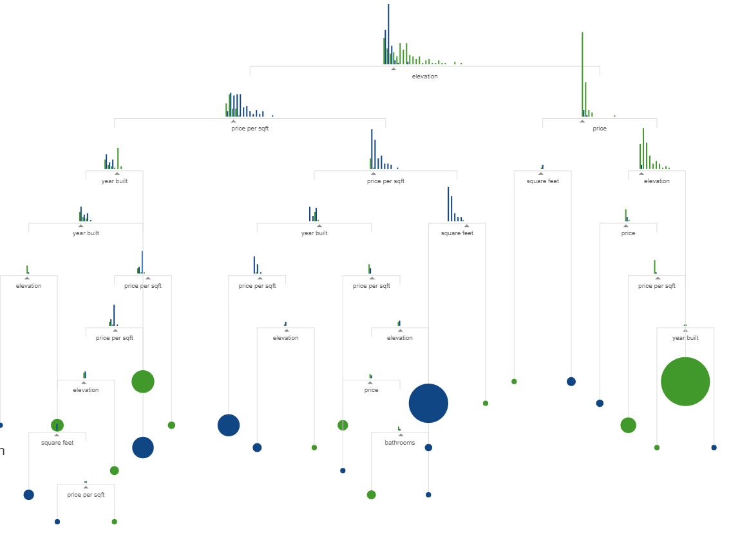
Μηχανική μάθηση
A visual introduction to machine learning
Μια εξαιρετικά απλή εκπαιδευτική παρουσίαση με ένα παράδειγμα για το πως λύνουμε με μηχανική μάθηση ένα πρόβλημα!

Slide 42
Μηχανική μάθηση
Υποκατηγορίες προσεγγίσεων και στρατηγικών μηχανικής μάθησης

Slide 43
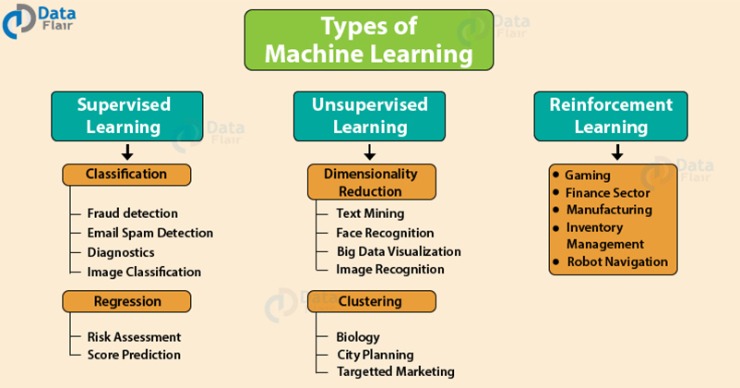
Μηχανική μάθηση
Είδη προβλημάτων που λύνονται με βάση τις υποκατηγορίες μηχανικής μάθησης

Slide 44
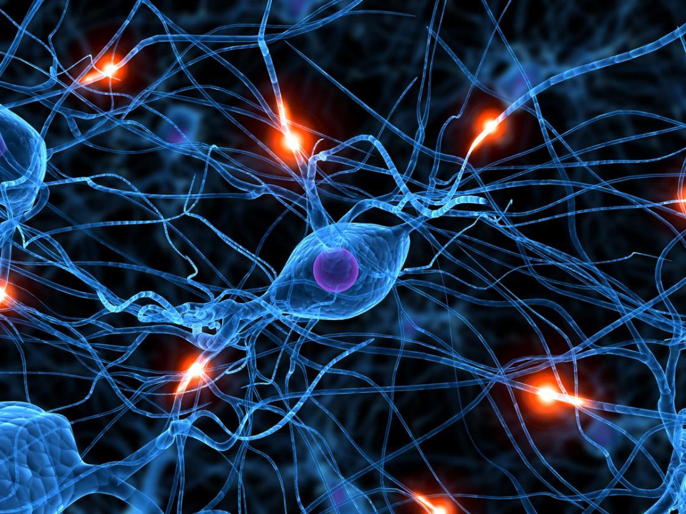
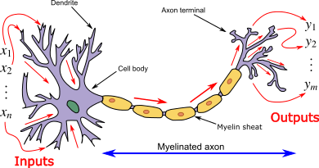
Νευρωνικά δίκτυα
Οι νευρώνες είναι τα μικροσκοπικά κύτταρα που συμμετέχουν σε λειτουργίες του νευρικού συστήματος και καθορίζουν βασικές λειτουργίες του εγκεφάλου μας. Κάθε νευρώνας αποτελείται από τον πυρήνα και τα πλοκάμια του που ονομάζονται δεντρίτες. Με αυτούς επικοινωνεί με ηλεκτρικά σήματα ο κάθε νευρώνας με τους γειτονικούς σε σημεία που λέγονται συνάψεις, σχηματίζοντας ένα πολύπλοκο δίκτυο επικοινωνίας. Βασικό χαρακτηριστικό του εγκεφάλου και αυτού του πολύπλοκου δικτύου νευρώνων και συνάψεων είναι η πλαστικότητα που παρουσιάζει, δηλαδή η ικανότητα προσαρμογής στις διαφορετικές περιβαλλοντικές συνθήκες. Κάθε φορά που αποκτούμε νέα γνώση, μέσω της επαναλαμβανόμενης πρακτικής άσκησης σε ένα εξωτερικό ερέθισμα, δημιουργούνται νέες συνδέσεις μεταξύ νευρώνων και η ικανότητα επικοινωνίας μεταξύ δύο νευρώνων ενισχύεται, με την έννοια ότι τα ηλεκτρικά σήματα ταξιδεύουν πιο γρήγορα, άρα αποτελεσματικά.

Slide 45
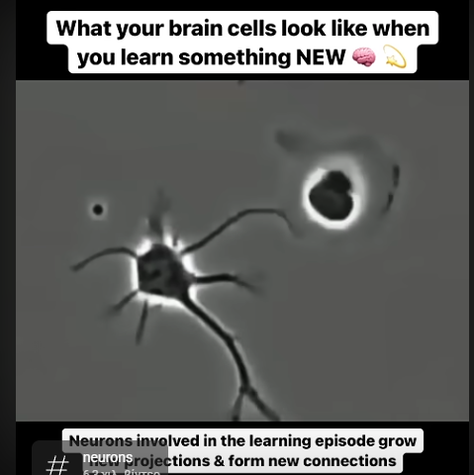
Νευρωνικά δίκτυα
Βίντεο από μικροσκόπιο για το πως εγκεφαλικά κύτταρα, νευρώνες δρουν κατά τη διάρκεια της μάθησης!
https://www.youtube.com/shorts/ztPKM0nryY8

Slide 46
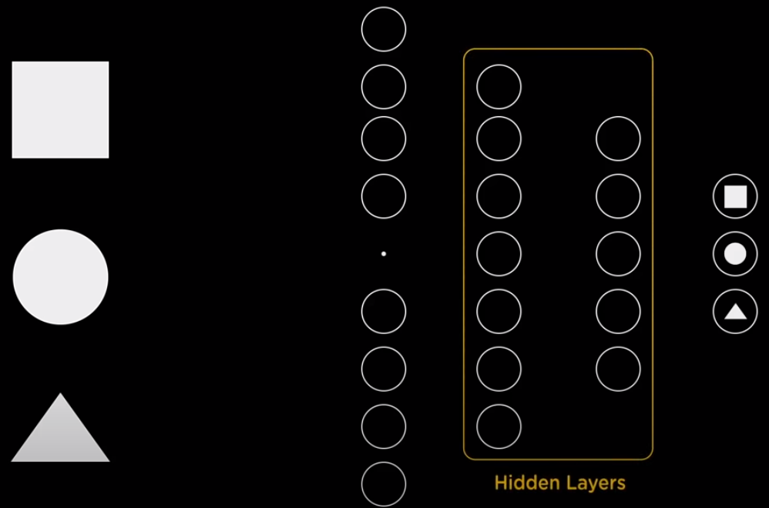
Τι είναι όμως ένα Νευρωνικό Δίκτυο

Slide 47
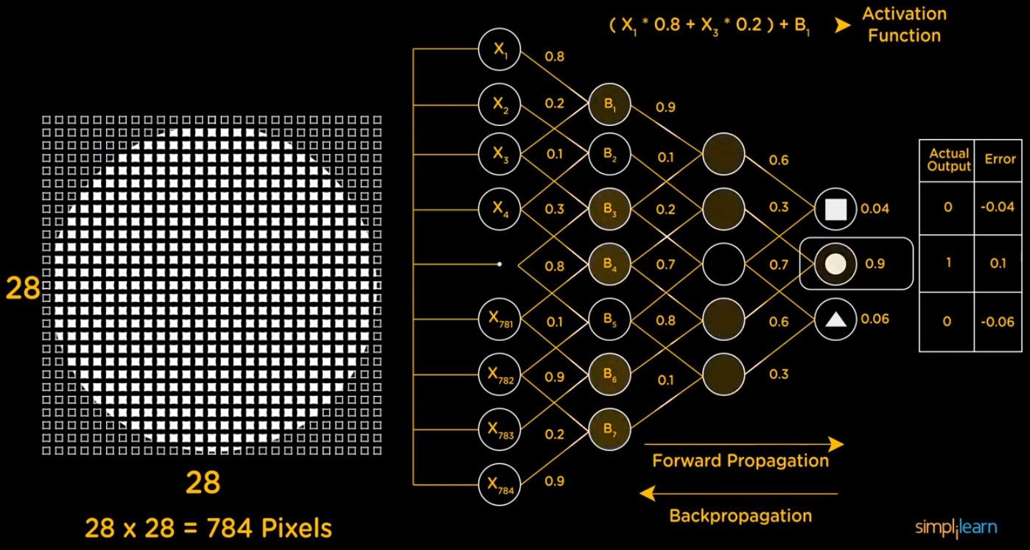
Νευρωνικά δίκτυα

Slide 48
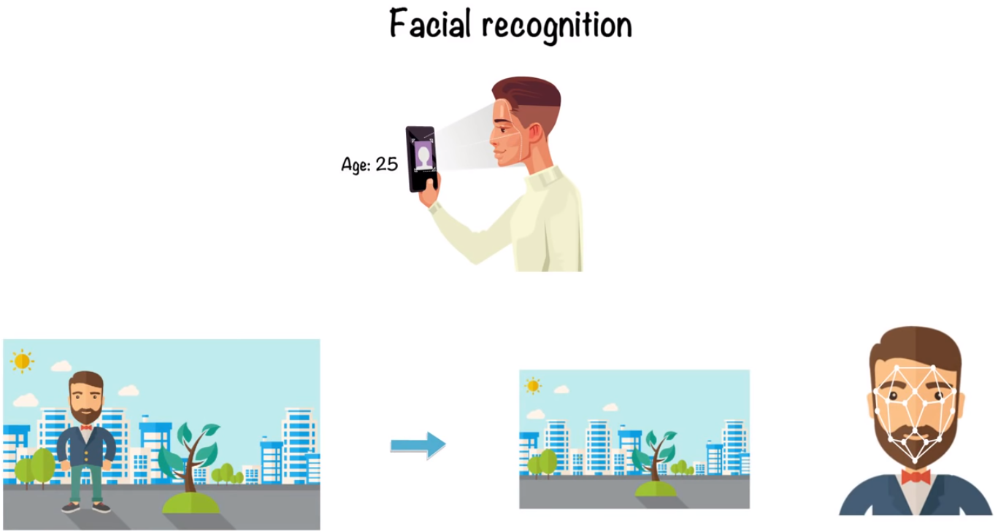
Νευρωνικά δίκτυα

Slide 49
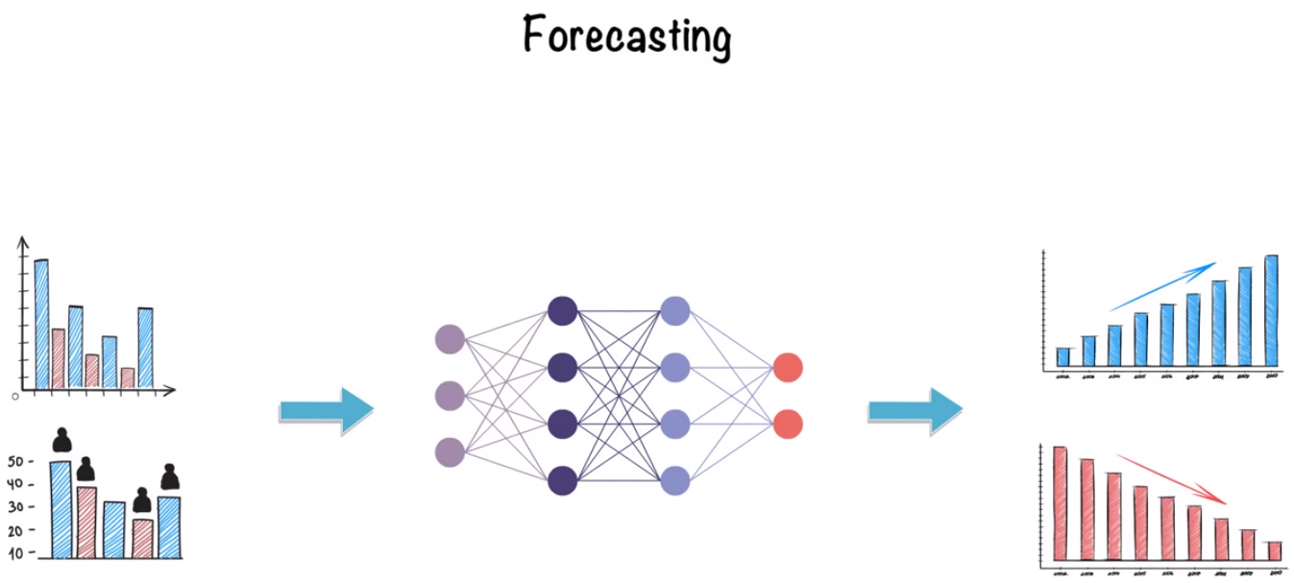
Νευρωνικά δίκτυα

Slide 50
Νευρωνικά δίκτυα
How Deep Neural Networks Work

Slide 51
Συγγραφείς κειμένου https://narrativescience.com/

Slide 52
Κείμενο σε εικόνα
https://prisma-ai.com/lensa
https://openai.com/dall-e-2/
https://stablediffusionweb.com/

Slide 54
Νευρωνικά δίκτυα
AI in science and medicine by Professor Christopher Bishop: 2024 Ellison Cliffe lecture

Slide 55
Μια εξαιρετική, σχετικά «εκλαϊκευμένη» εξήγηση για το πώς λειτουργούν τα μοντέλα γλωσσών με τεχνητή νοημοσύνη

Slide 56
OpenAI GPT-3 - Good At Almost Everything!
Γλωσσικά μοντέλα
What It's Like To be a Computer: An Interview with GPT-3

Slide 57
Επιτεύγματα σταθμοί. Είναι τελικά έξυπνοι οι υπολογιστές;
Προτεινόμενες ομιλίες, παρουσιάσεις
Gary Kasparov: don't fear intelligent machines work with them
Πως η τεχνητή νοημοσύνη μπορεί να μας κάνει καλύτερους ανθρώπους

Slide 58
Νευρωνικά δίκτυα
Τι είναι όμως ένα Νευρωνικό Δίκτυο; | Deep learning, κεφάλαιο 1
How Neural Networks Work | Simplilearn
How Deep Neural Networks Work
Lecture: History, motivation, and evolution of Deep Learning
How Convolutional Neural Networks work
Convolutional Neural Networks (CNNs) explained

Slide 59
ΕΥΧΑΡΙΣΤΩ ΠΟΛΥ
ΕΡΩΤΗΣΕΙΣ;

